Slide 1
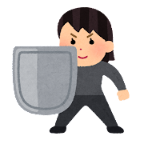
避難場所でのプライバシーと生活
3G

Slide 2
～アクションプラン～
・オリジナル防災バッグ作り
・指さしボードを使った言語支援

Slide 3
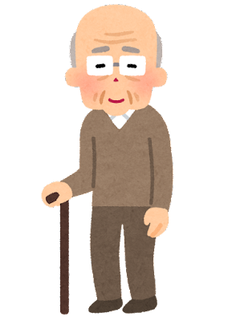
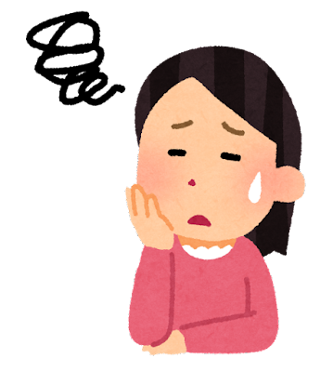
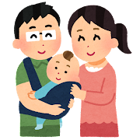
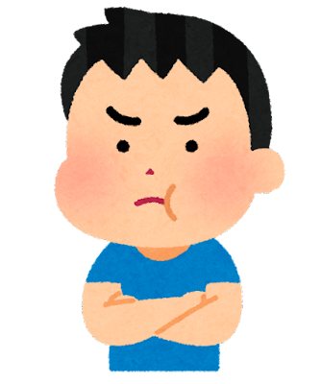
災害時要援護者への配慮
避難所では個々のニーズに対応しにくい
薬がない。。
生理用品、化粧品がない。。。
おむつ、粉ミルクがない。。。
つまらない！！
備蓄や避難物資では対応しにくい（多数の人が必要とするものではない）
Notes:
人によって必要なもの違う
障害を持つ人
持病持つ人

Slide 4
多言語コミュニケーションの課題
・当時のニュースから見る課題
→震災で感じた言葉の壁
危険さ
不便さ

Slide 5
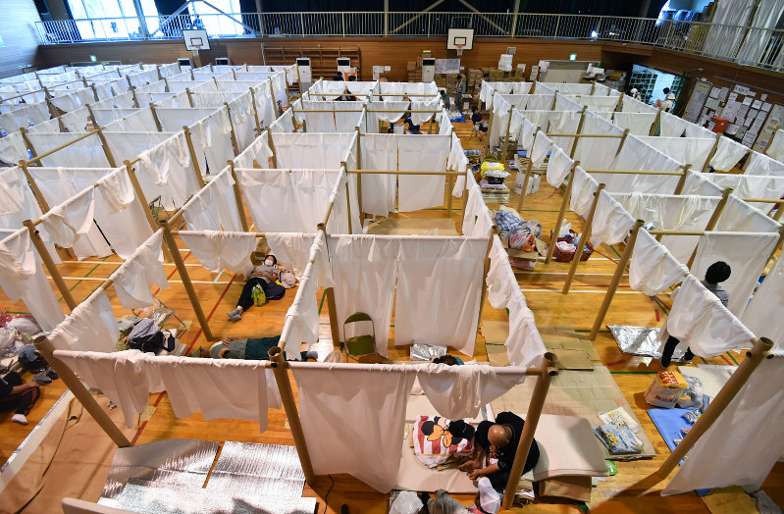
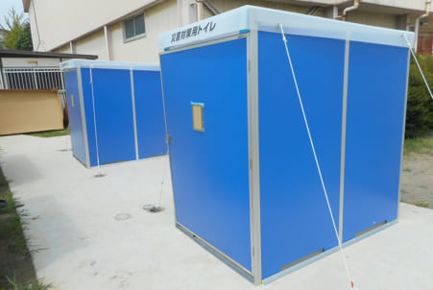
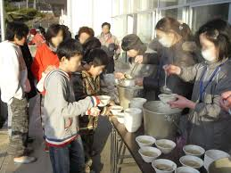
その他の課題
プライバシーの問題（音、匂い含む）
トイレなど衛生に関する問題
ペットの同行について
避難所でのジェンダー問題
etc.
Notes:
改善はされてきている

Slide 6
多言語の課題
課題→アクションプラン
オリジナル防災バッグ
指さしボードを使った
言語支援
個々のニーズの課題
Notes:
アクションプランに対応する課題、重視する要素を整理

Slide 7
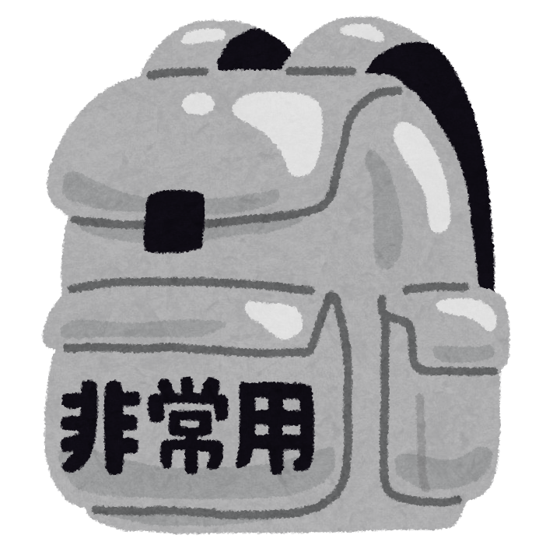
アクションプラン① 【防災バッグ de 交流会】
〇あらゆる文化圏の人たちとのオリジナルの防災バッグ作り
入れるもの：最低限の防災グッズ＋安心するもの
→異文化の理解を進める
→災害時に各人に合った生活を保障（生存権の保証）

Slide 8
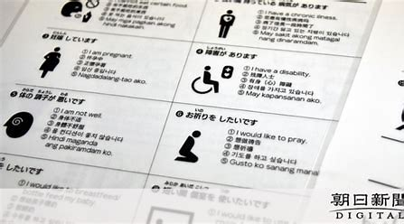
アクションプラン２
多言語指さしボードを使った言語支援
使い方
①日本語が使えるか使えないかの確認
②「避難所スタッフ用」と「被災外国人用」を使って、互いの意思確認！
〇異なる言語での意思疎通が可能に！！
Notes:
多言語指さしボード→避難所運営者と被災外国人の意思疎通を円滑化し、自治体における災害時の外国人支援に向けた取り組みの一助とするために、全国の避難所で避難所運営者と被災外国人のそれぞれが使える「多言語指さしボード」を作成
ボード1→言語共通
2→避難所スタッフ用
3→被災外国人用

Slide 9
まとめ
・オリジナル防災バッグ作り
→災害時に各個人に合った生活が保障される
・言語ボードを使った言語支援
→言語の壁を越えた意思疎通が可能になる

Slide 10
Q＆A
Q.これまでの発表を受けて、避難所において質素で機能的なだけの場所は被災者にとって大きなストレスとなり、人権を侵害しかねないということがわかりました。そこで、質問です。
「避難所生活では、どのぐらいまでの生活水準が許容されると考えますか？ ex.食べ物、日用品」

